Slide 1
KARNAUGH MAPS를 사용한 S-box 비트슬라이스 변환 방법
https://youtu.be/N9h4eaMKogM

Slide 2
비트 슬라이싱
Eli Biham이 A Fast New DES Implementation in Software 라는 논문에서 처음 사용
하드웨어에서 논리 회로를 구현하는 것처럼 단일 비트 논리 연산( AND , XOR , OR , NOT 등) 으로 기능을 표현
그런 다음 CPU에서 비트 연산을 사용하여 병렬로 함수의 여러 인스턴스를 수행
속도, 병렬화, 일정한 실행 시간 장점
···
···

Slide 3
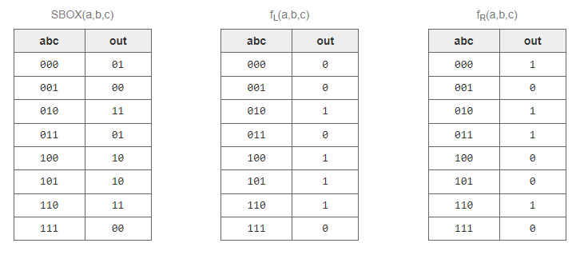
KARNAUGH MAPS
3-to-2-bit S-box
uint8_t SBOX [] = { 1 , 0 , 3 , 1 , 2 , 2 , 3 , 0 };
f(0,0,0) = 0b01, f(0,0,1) = 0b00, f(0,1,0) = 0b11, ···

Slide 4
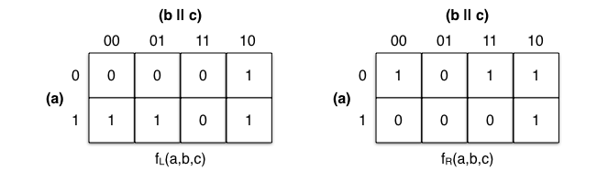
KARNAUGH MAPS
K-맵을 사용한 S-박스 비트슬라이스
uint8_t SBOX [] = { 1 , 0 , 3 , 1 , 2 , 2 , 3 , 0 };
f(0,0,0) = 0b01, f(0,0,1) = 0b00, f(0,1,0) = 0b11, ···

Slide 5
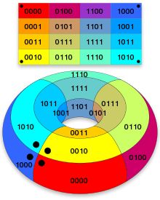

그룹화
인접 셀 그룹이 1인 값을 찾기 - K-map을 통해 부울 표현식을 단순화
$2^{n}개$의 1의 값을 가진 사각형 그룹 (0이 포함될 수 없음)
가능한 크고 적은 수의 그룹이 있어야함
그룹은 겹칠 수 있음

Slide 6
BITSLICED SBOX()
f _{L(a,b,c)}
빨간색 그룹 100, 101.
a=1및 b=0는 그룹에 포함. c는 값의 변화와 무관 (a & ~b)
녹색 그룹 010, 110.
a 무시, b=1, c=0. (b & ~c)
uint8_t SBOXL(uint8_t a, uint8_t b, uint8_t c) {
return (a & ~b) | (b & ~c);
}

Slide 7
BITSLICED SBOX()
f _{R(a,b,c)}
011, 010 (~a & b)
010, 110 (b & ~c)
000, 010 (~a & ~c)
uint8_t SBOXR(uint8_t a, uint8_t b, uint8_t c) {
return (~a & b) | (b & ~c) | (~a & ~c);
}

Slide 8
BITSLICED SBOX()
uint8_t SBOXL(uint8_t a, uint8_t b, uint8_t c) {
return (a & ~b) | (b & ~c);
}
uint8_t SBOXR(uint8_t a, uint8_t b, uint8_t c) {
return (~a & b) | (b & ~c) | (~a & ~c);
}
void SBOX(uint8_t a, uint8_t b, uint8_t c, uint8_t* l, uint8_t* r) {
uint8_t na = ~a;
uint8_t nb = ~b;
uint8_t nc = ~c;
uint8_t t0 = b & nc;
*l = (a & nb) | t0;
*r = (na & b) | (na & nc) | t0;
}
void SBOX(uint8_t a, uint8_t b, uint8_t c, uint8_t* l, uint8_t* r) {
uint8_t na = ~a;
uint8_t nb = ~b;
uint8_t nc = ~c;
uint8_t t0 = b & nc;
uint8_t t1 = b | nc;
*l = (a & nb) | t0;
*r = (na & t1) | t0;
}

Slide 9
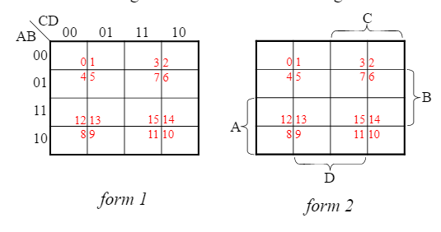
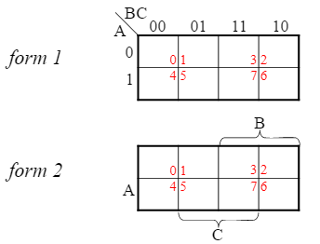
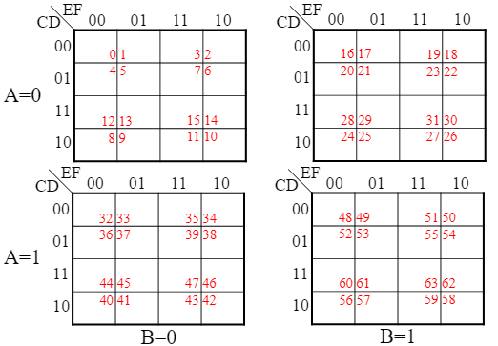
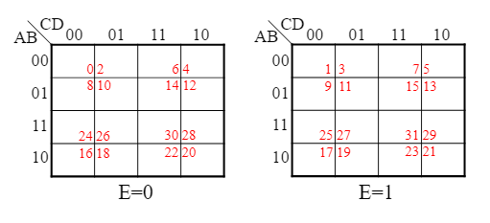
n-variable K-map

Slide 10
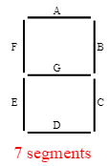
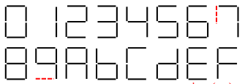
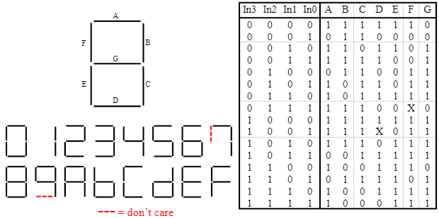
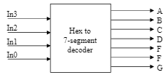
Example
7-segment display decoder

Slide 11
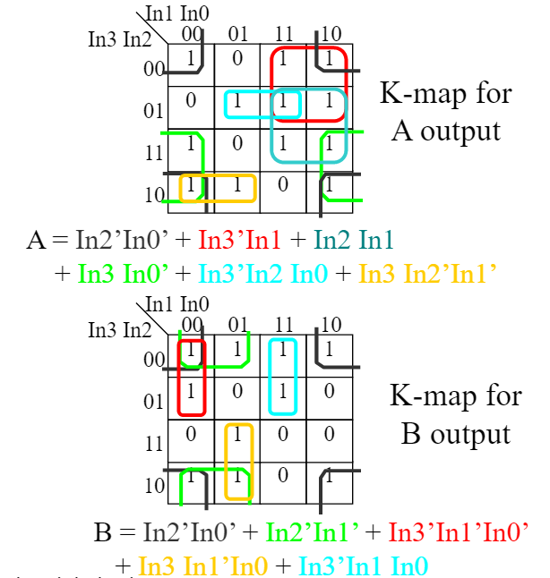
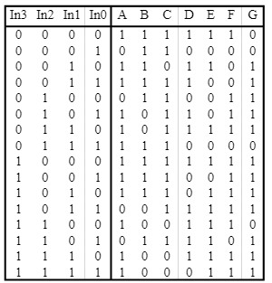
Example

Slide 12
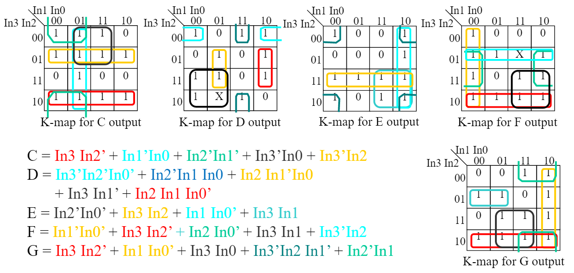
Example

